Slide 1


Jogos Digitais
Grupo: Jonathan, Leonardo e Nicolas

Slide 2
Elevator Pitch
“ANIMAL KOMBAT” é um Fighter para PC com versão de demonstração no website itch.io e lançamento na plataforma de jogos Steam, inspirado em jogos como Mortal Kombat, Street Fighter e Tekken, com a substituição dos personagens por animais, focado em uma audiência de pré-adolescentes a partir dos 10 anos.

Slide 3
Menu do jogo

Slide 4

Controles
Jogador 1: Setas da esquerda e da direita para se mover; seta para cima para pular; clique esquerdo para atacar
Jogador 2: A e D para andar para os lados; W para pular; e Espaço para atacar

Slide 5

Mecânica
Jogo 2D com mecânicas convencionais de luta (soco e pulo)
Uso de teclado e mouse para os controles
Combate com sistema de dano e vida

Slide 6





Arte & Design
Obras autorais em estilo pixel art, feitas no Pixilart e Piskel.
Interface de vidas
Sprite de pulo
Sprite em idle
Animação de soco

Slide 7
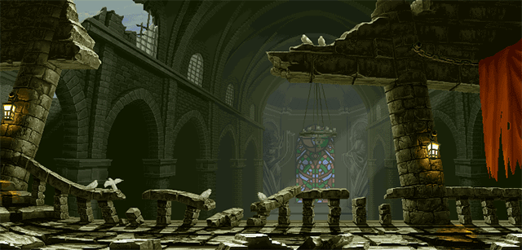
Cenário/Arena

Slide 8

Música
Nome: “Mortal Kombat Theme [8 Bit Tribute to Mortal Kombat]”
Autor:
8 Bit Universe

Slide 9
GUI (Game User Interface)
A GUI do jogo é bem simples, consistindo somente de um conjunto de 6 corações para indicar o HP para cada jogador da rodada. Esses conjuntos de corações estão localizados na área superior e próximos aos cantos da tela.

Slide 10
Público Alvo
O jogo é voltado para as audiências pré-adolescentes, com classificação indicativa de 10 anos, devido à presença de violência fantasiosa.

